Slide 1
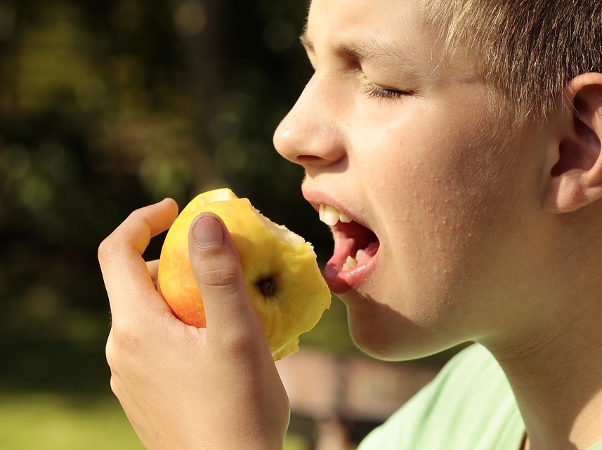
Digestão na boca

Slide 2
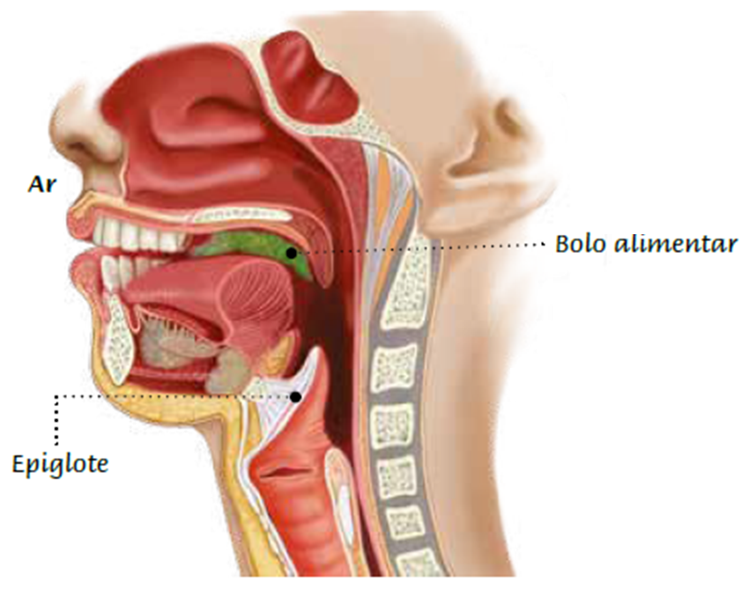
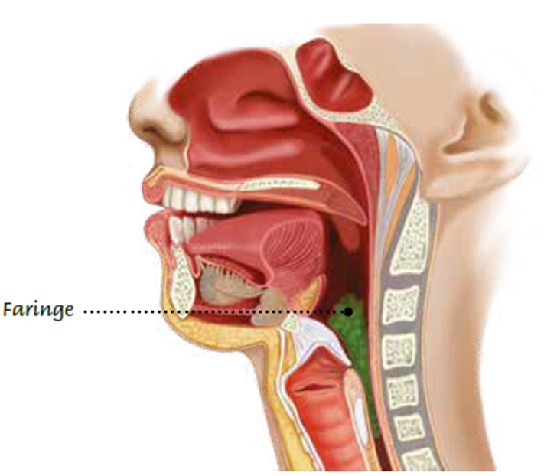
Mastigação e insalivação
Na boca os alimentos são mastigados pelos dentes e, com a ajuda da língua, são insalivados (misturados com saliva).
Forma-se o bolo alimentar que depois segue para o esófago, após a deglutição.

Slide 3


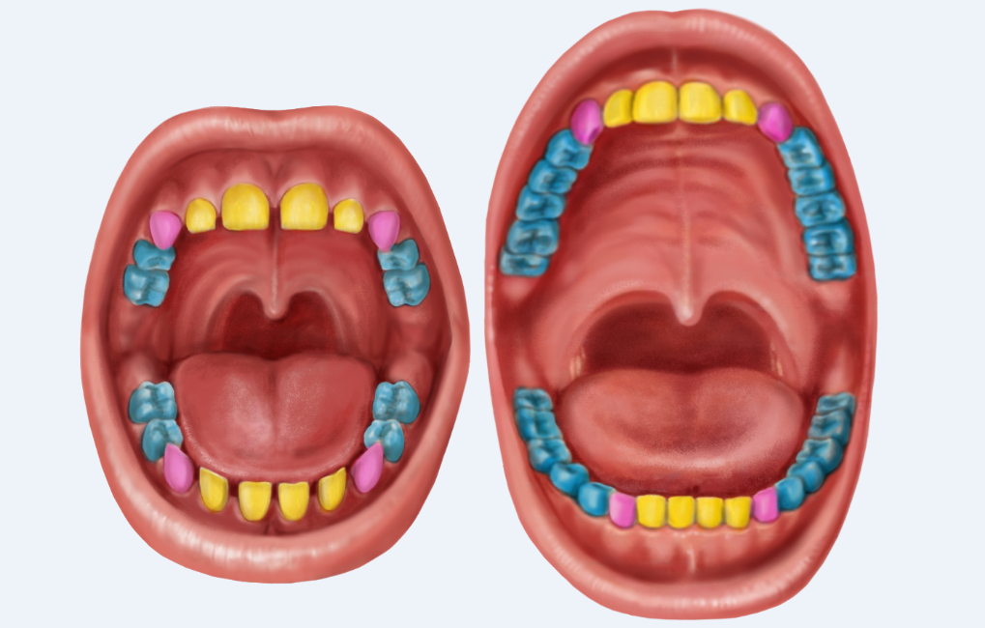
Funções dos dentes
Incisivos
Prendem e cortam os alimentos.
Caninos
Rasgam os alimentos.
Pré-molares e molares Trituram e moem os alimentos.
Criança
Adulto

Slide 4
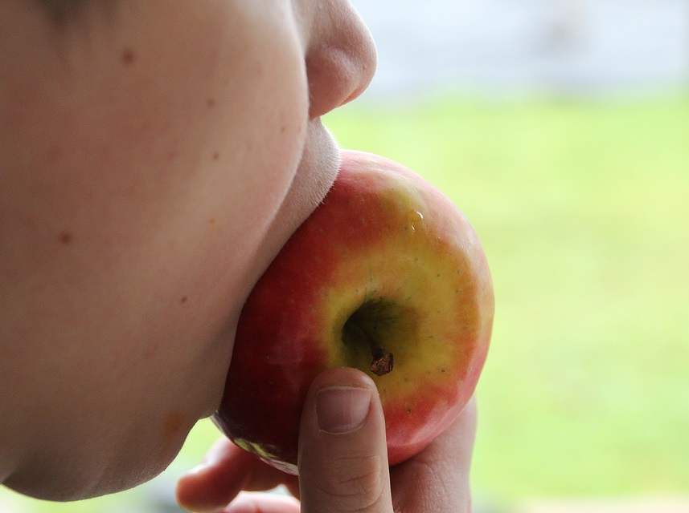
Escolhe a opção correta
O produto que se forma na boca, designa-se por
bolo alimentar
quilo
quimo
Os dentes participam na
mastigação / insalivação
A dentição humana é composta por
incisivos, pré-molares, molares e barra ou diastema /
incisivos, caninos, pré-molares e molares

Slide 6
Errado ☹
Tenta outra vez!
(clica aqui para voltares à questão)

Slide 7
Parabéns!
Acertaste ☺
(clica aqui para voltares à questão)

